Slide 1

画布
QT6 QML 开发教程
第7章

Slide 2
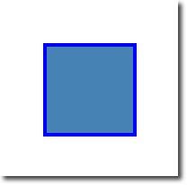
画布元素
画布元素的基本思想是使用上下文2D对象渲染路径。上下文2D对象包含必要的图形功能，而画布充当绘图画布。
import QtQuick
Canvas {
id: root
// canvas size
width: 200; height: 200
// handler to override for drawing
onPaint: {
// get context to draw with
var ctx = getContext("2d")
// setup the stroke
ctx.lineWidth = 4
ctx.strokeStyle = "blue"
// setup the fill
ctx.fillStyle = "steelblue"
// begin a new path to draw
ctx.beginPath()
// top-left start point
ctx.moveTo(50,50)
// upper line
ctx.lineTo(150,50)
// right line
ctx.lineTo(150,150)
// bottom line
ctx.lineTo(50,150)
// left line through path closing
ctx.closePath()
// fill using fill style
ctx.fill()
// stroke using line width and stroke style
ctx.stroke()
}
}

Slide 3
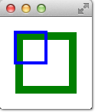
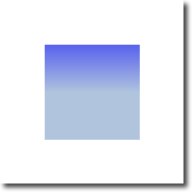
对于矩形的操作，提供了一个方便的API，它可以直接绘制，并且不需要笔划或填充调用。
import QtQuick
Canvas {
id: root
width: 120; height: 120
onPaint: {
var ctx = getContext("2d")
ctx.fillStyle = 'green’
ctx.strokeStyle = "blue"
ctx.lineWidth = 4
// draw a filles rectangle
ctx.fillRect(20, 20, 80, 80)
// cut our an inner rectangle
ctx.clearRect(30,30, 60, 60)
// stroke a border from top-left to
// inner center of the larger rectangle
ctx.strokeRect(20,20, 40, 40)
}
}
画布也可以用渐变颜色填充。
onPaint: {
var ctx = getContext("2d")
var gradient = ctx.createLinearGradient(100,0,100,200)
gradient.addColorStop(0, "blue")
gradient.addColorStop(0.5, "lightsteelblue")
ctx.fillStyle = gradient ctx.fillRect(50,50,100,100)
}
渐变在画布坐标中定义，而不是在相对于要绘制的路径的坐标中定义。画布没有相对坐标的概念

Slide 4
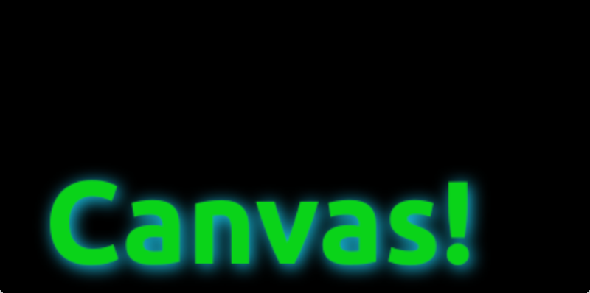
阴影
阴影是路径周围具有偏移、颜色和模糊属性的区域。所有这些都需要使用2D上下文进行定义。
// setup a dark background
ctx.fillStyle = "#333"
ctx.fillRect(0,0,canvas.width,canvas.height);
// setup a blue shadow
ctx.shadowColor = "#2ed5fa";
ctx.shadowOffsetX = 2;
ctx.shadowOffsetY = 2;
ctx.shadowBlur = 10;
// render green text
ctx.font = 'bold 80px sans-serif’;
ctx.fillStyle = "#24d12e";
ctx.fillText("Canvas!",30,180);

Slide 5
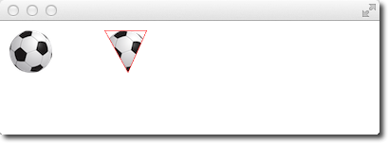
图片
要在画布中使用图像，需要先加载图像。下面示例中，使用Component.onCompleted处理程序进行加载。
onPaint: {
var ctx = getContext("2d")
// draw an image
ctx.drawImage('assets/ball.png', 10, 10)
// store current context setup
ctx.save()
ctx.strokeStyle = '#ff2a68’
// create a triangle as clip region
ctx.beginPath()
ctx.moveTo(110,10)
ctx.lineTo(155,10)
ctx.lineTo(135,55)
ctx.closePath()
// translate coordinate system
ctx.clip()
// create clip from the path
// draw image with clip applied
ctx.drawImage('assets/ball.png', 100, 10)
// draw stroke around path
ctx.stroke()
// restore previous context
ctx.restore()
}
Component.onCompleted: { loadImage("assets/ball.png") }

Slide 6
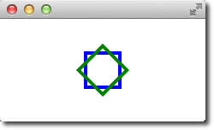
变换
这与QML提供的变换非常相似。可以缩放、旋转、平移坐标系。与QML不同的是，变换原点始终是画布原点。
import QtQuick
Canvas {
id: root
width: 240; height: 120
onPaint: {
var ctx = getContext("2d");
ctx.lineWidth = 4;
ctx.strokeStyle = "blue";
// translate x/y coordinate system
ctx.translate(root.width/2, root.height/2);
// draw path
ctx.beginPath();
ctx.rect(-20, -20, 40, 40);
ctx.stroke();
// rotate coordinate system
ctx.rotate(Math.PI/4);
ctx.strokeStyle = "green";
// draw path
ctx.beginPath();
ctx.rect(-20, -20, 40, 40);
ctx.stroke();
}
}
要重置变换，可以调用resetTransform函数将转换矩阵设置回单位矩阵

Slide 7
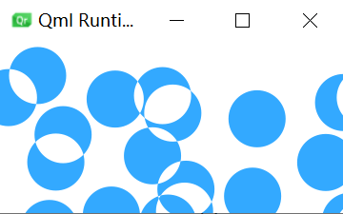
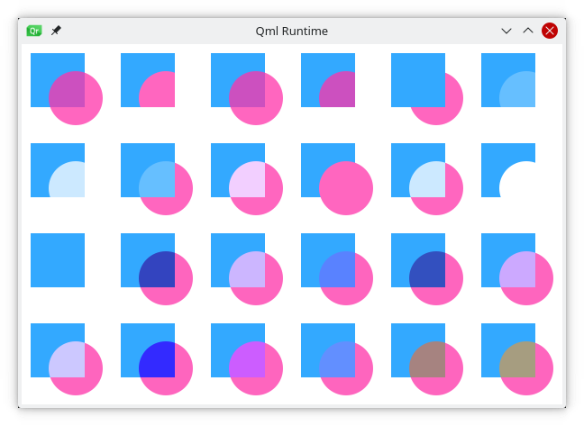
合成模式
使用globalCompositeOperation选择合成模式，可以绘制形状时，与现有像素混合。
onPaint: {
var ctx = getContext("2d")
ctx.globalCompositeOperation = "xor"
ctx.fillStyle = "#33a9ff"
for(var i=0; i<40; i++) {
ctx.beginPath()
ctx.arc(Math.random()*400, Math.random()*200, 20, 0, 2*Math.PI)
ctx.closePath()
ctx.fill()
}
}
property var operation : [
'source-over', 'source-in', 'source-over’,
'source-atop', 'destination-over', 'destination-in’,
'destination-out', 'destination-atop', 'lighter’,
'copy', 'xor', 'qt-clear', 'qt-destination’,
'qt-multiply', 'qt-screen', 'qt-overlay', 'qt-darken’,
'qt-lighten', 'qt-color-dodge', 'qt-color-burn’,
'qt-hard-light', 'qt-soft-light', 'qt-difference', 'qt-exclusion’
]
onPaint: {
var ctx = getContext('2d’)
for(var i=0; i<operation.length; i++) {
var dx = Math.floor(i%6)*100
var dy = Math.floor(i/6)*100
ctx.save()
ctx.fillStyle = '#33a9ff’
ctx.fillRect(10+dx,10+dy,60,60)
ctx.globalCompositeOperation = root.operation[i]
ctx.fillStyle = '#ff33a9’
ctx.globalAlpha = 0.75
ctx.beginPath()
ctx.arc(60+dx, 60+dy, 30, 0, 2*Math.PI)
ctx.closePath()
ctx.fill()
ctx.restore()
}
}

Slide 8
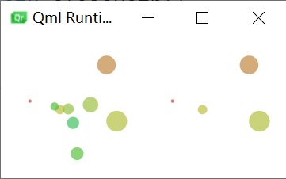
像素缓冲
可以从画布中检索像素数据。数据是RGBA格式的一维数组，其中每个值在0到255之间。
检索画布内容的另一种方法是将数据存储到图像中。这可以通过Canvas函数save（path）或toDataURL（mimeType）实现，后者返回一个图像URL，可由image元素加载。
Rectangle {
width: 240; height: 120
Canvas {
id: canvas
x: 10; y: 10
width: 100; height: 100
property real hue: 0.0
onPaint: {
var ctx = getContext("2d")
var x = 10 + Math.random(80)*80
var y = 10 + Math.random(80)*80
hue += Math.random()*0.1
if(hue > 1.0) { hue -= 1 }
ctx.globalAlpha = 0.7
ctx.fillStyle = Qt.hsla(hue, 0.5, 0.5, 1.0)
ctx.beginPath()
ctx.moveTo(x+5,y)
ctx.arc(x,y, x/10, 0, 360)
ctx.closePath() ctx.fill()
}
MouseArea {
anchors.fill: parent
onClicked: {
var url = canvas.toDataURL('image/png’)
print('image url=', url)
image.source = url
}
}
}
Image {
id: image
x: 130; y: 10
width: 100; height: 100
}
Timer {
interval: 1000
running: true
triggeredOnStart: true
repeat: true
onTriggered: canvas.requestPaint()
}
}

Slide 9
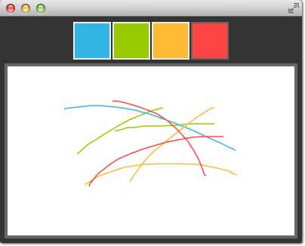
画布绘画
在本例中，我们将使用Canvas元素创建一个小的绘画应用程序。
在场景顶部排列四个彩色方块。当用户单击其中一个方块时，方块的颜色将指定给名为paintColor的属性。
Row {
id: colorTools
anchors {
horizontalCenter: parent.horizontalCenter
top: parent.top
topMargin: 8
}
property color paintColor: "#33B5E5"
spacing: 4
Repeater {
model: ["#33B5E5", "#99CC00", "#FFBB33", "#FF4444"]
ColorSquare {
color: modelData
active: parent.paintColor == color
onClicked: { parent.paintColor = color }
}
}
}
Canvas {
id: canvas
……
onPaint: {
var ctx = getContext('2d’)
ctx.lineWidth = 1.5
ctx.strokeStyle = canvas.color
ctx.beginPath()
ctx.moveTo(lastX, lastY)
lastX = area.mouseX; lastY = area.mouseY
ctx.lineTo(lastX, lastY)
ctx.stroke()
}
MouseArea {
id: area
anchors.fill: parent
onPressed: { canvas.lastX = mouseX; canvas.lastY = mouseY }
onPositionChanged: { canvas.requestPaint() }
}
}

Slide 10
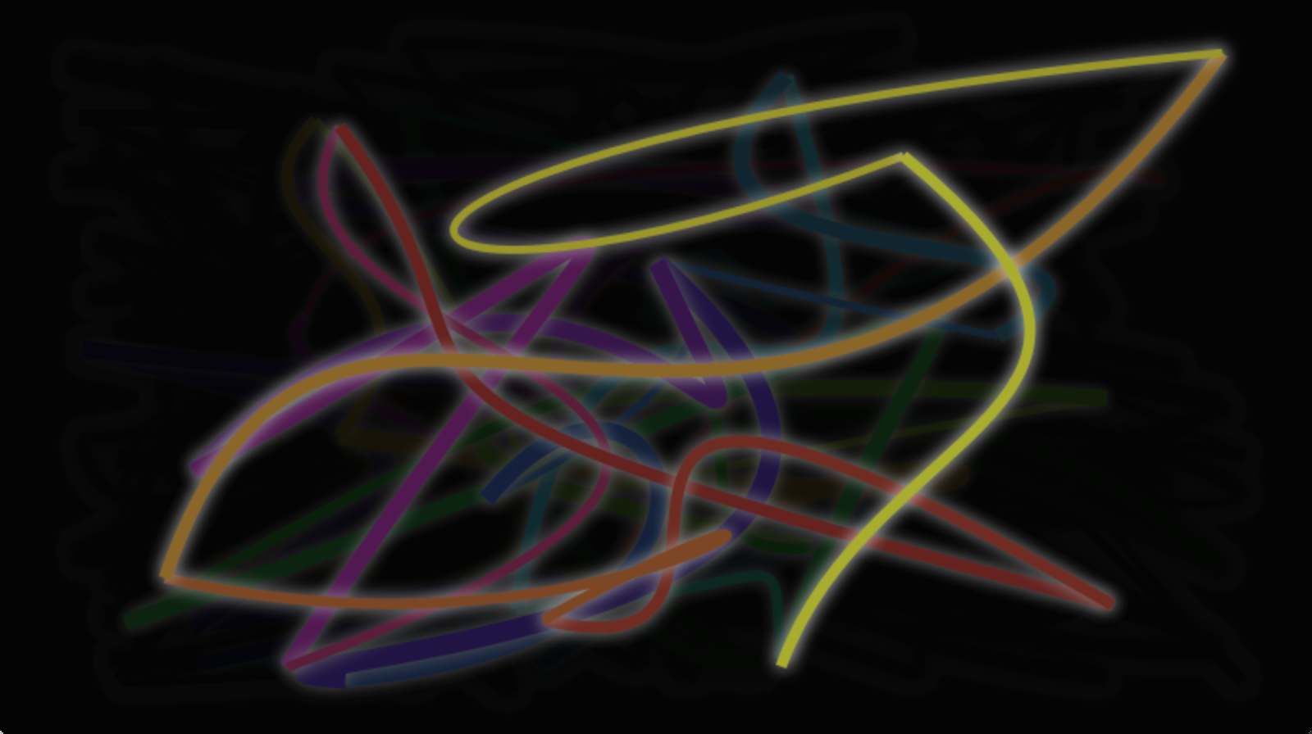
从HTML5画布移植
从HTML5画布移植到QML画布相当容易。我们将查看下面的示例并进行转换。
在HTML5中，Context2D对象可以随时在画布上绘制。在QML中，它只能指向onPaint处理程序内部。此外，颜色表示需要调整。让我们逐一看这些变化。

